Slide 1

ФИО: Абакумов Сергей Межевов Тимофей

Slide 2

Идея проекта
Идея проекта заключается в том, чтобы сделать компьютерную игру-файтинг, где будут битвы с боссами из игры ‘UnderTale’, но реализованы они будут сложнее. Игра создана для развлекательных целей.

Slide 3
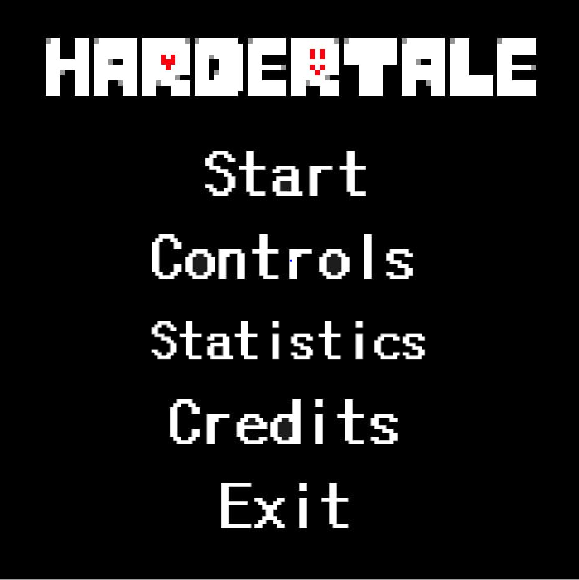
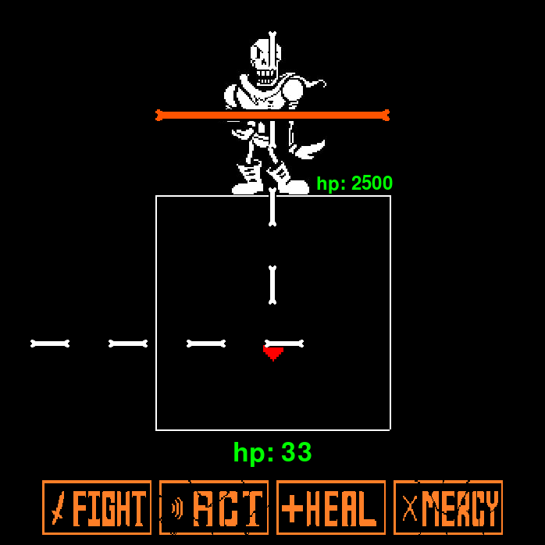
Как мы реализовывали свой проект?
12. Создание игрового процесса:
Классы:
1. Player 2.FightMenu
3.Walls
4.VerticalAttacks
5.HorizontalAttacks
6.DynamicAttacks
7.StaticAttacks
8.DummyAttacks
Создание меню:
Классы:
StartMenu
ControlsMenu
CreditsMenu
BossesMenu
StatsMenu
Pages

Slide 4
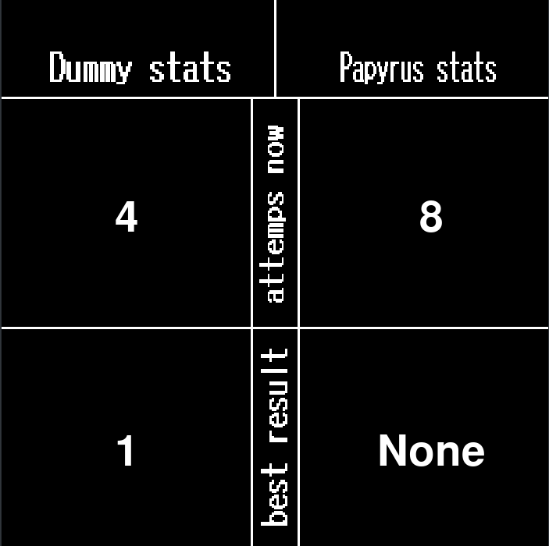
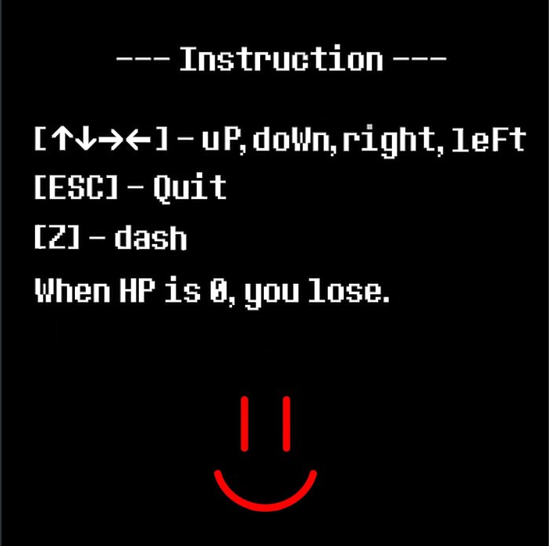
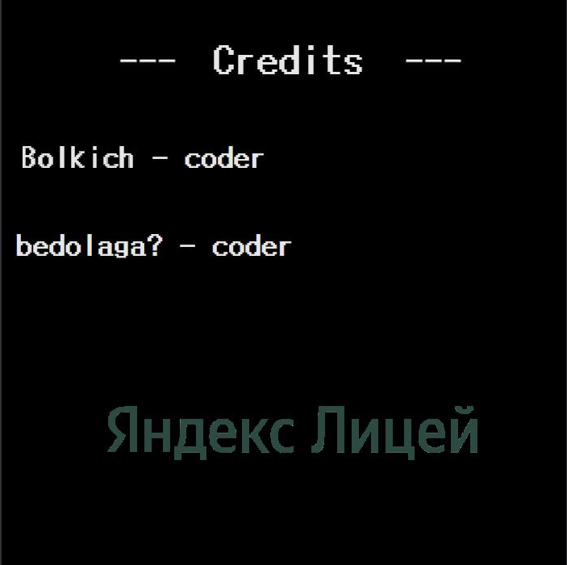

Slide 5

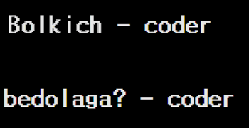
Заключение
В заключение могу сказать что многое можно доработать, как например: новых боссов, новые механики для более веселого геймплея, улучшение атак боссов, добавление анимированных объектов в игру, а также улучшение внешнего вида игры.

